Slide 1


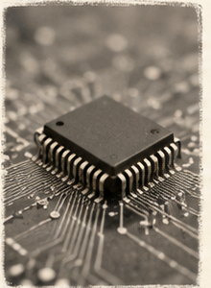
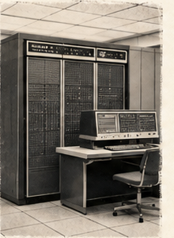

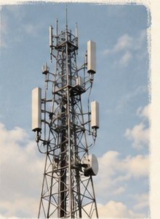

从电报到智能终端，底层主线始终是信息效率
电报
电话
半导体
计算机
互联网
移动通信
智能系统
更快连接｜更低成本｜更强计算

